Slide 1
陌陌全景直播质量监控平台设计与实现
陌陌 视频部 龚清华 2016/9/23

Slide 2


直播常见问题
播放失败
卡顿
花屏
音画不同步
音频丢失
视频丢失

Slide 3
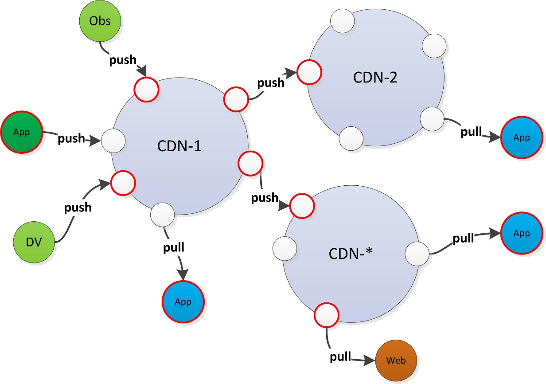
全链路日志收集
推流端
播放端
CDN
事件
Qos
开始
停止
心跳
带宽
卡顿
帧率

Slide 4
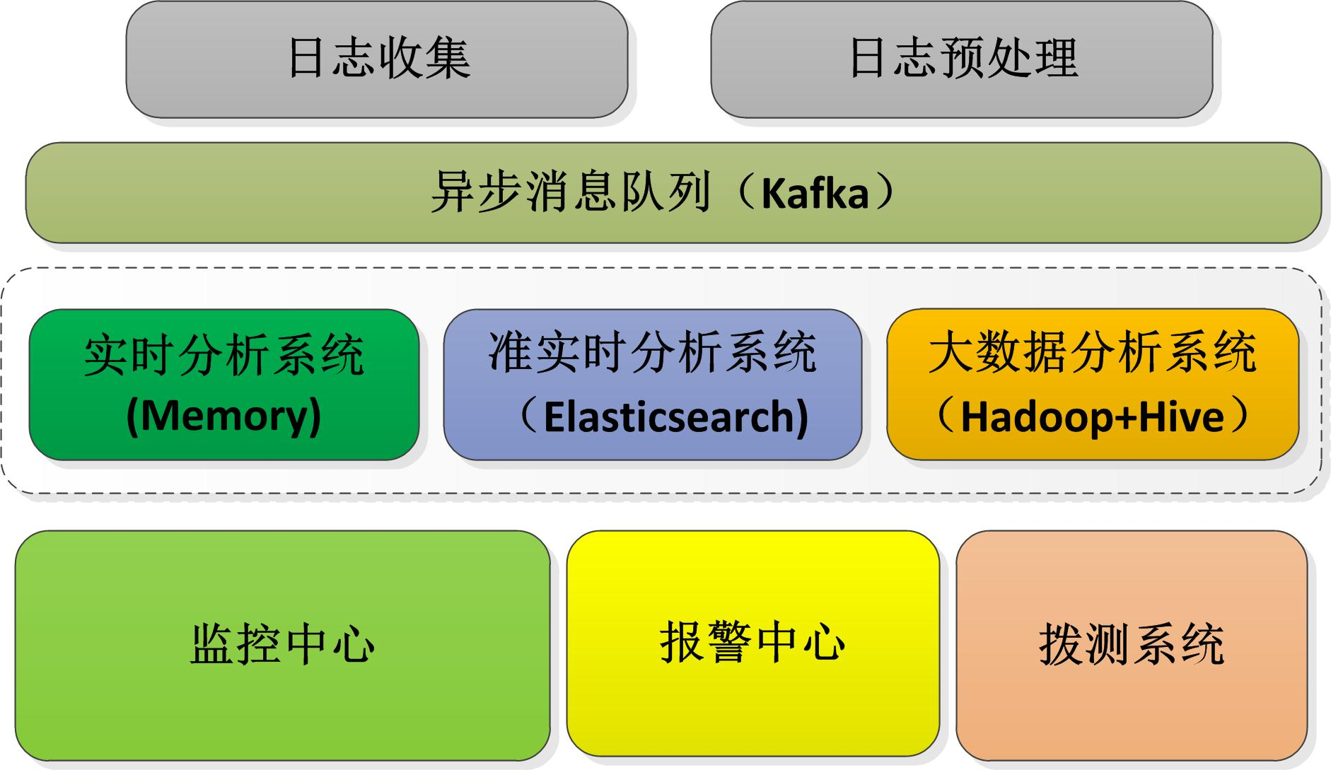
媒体质量监控系统框图

Slide 5
直播质量的量化标准
在线用户
卡顿率
人均卡顿次数
卡顿时比
开播故障率
播放故障率
内容故障率

Slide 6
多维度质量视图
全网
CDN
域名
房间类型
节点
房间
终端类型
ISP
故障类型

Slide 7
监控报警
指标监控
卡顿率
环比监控
同比监控
在线推流数
黑白名单
重点主播
活动
在播放数
开播失败率
播放失败率
在线推流数

Slide 8
全链路故障分析
推流端
CDN上行
CDN互推下行
CDN互推上行
CDN分发边缘
播放端

Slide 9
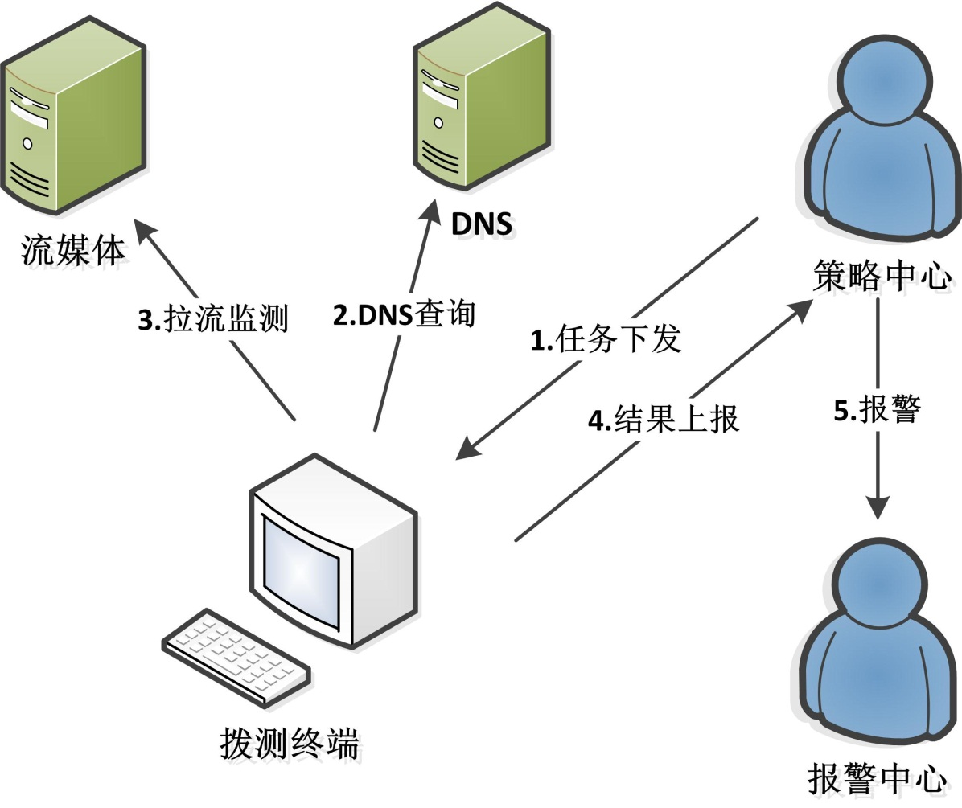
拨测系统原理
网络层
DNS时间
建连接间
内容层
视频丢失
视音频不同步
首包时间
关键帧时间
音频丢失
数据完整性
数据时间

Slide 10
监控系统应用
运维全网监控
线上故障定位
QA测试排障
CDN优化
产品支撑
调度支撑

Slide 11
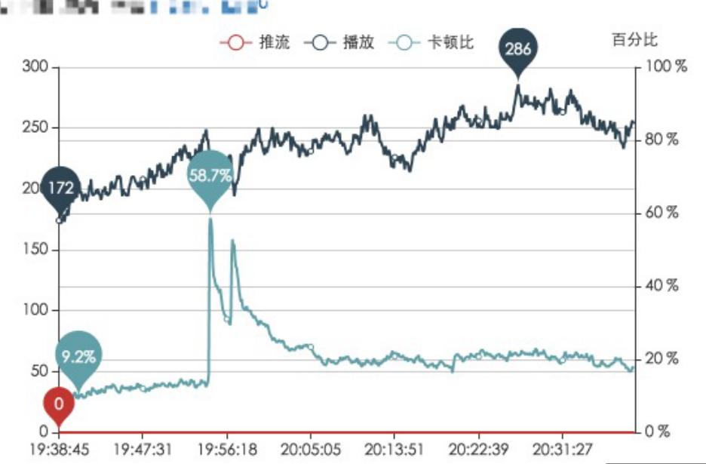
监控实例分析

Slide 12
未来之路
嵌合业务
链路优化
智能运维

Slide 13





欢迎关注陌陌、哈你直播

Slide 14
谢谢！

